Slide 1
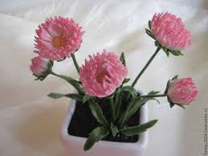
Правапіс некаторых зычных і спалучэнняў зычных
ЛЕКЦЫЯ-ПРЭЗЕНТАЦЫЯ
па БЕЛАРУСКАЙ МОВЕ
для слухачоў падрыхтоўчага аддзялення
і падрыхтоўчых курсаў
Складальнік –
дацэнт кафедры давузаўскай падрыхтоўкі і прафарыентацыі
С.В. Чайкова

Slide 2
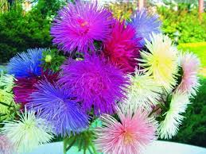
У вашым голасе квітнеюць астры, Якіх не бачыў я раней. Мне зразумела ўсё і ўсё не ясна… У вашым голасе квітнеюць астры, І кожнай кветцы Бог сказаў: квітней. Леанід Дранько-майсюк

Slide 3
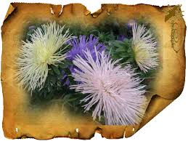
План 1. правапіс звонкіх і глухіх, свісцячых і шыпячых. 2. Правапіс некаторых спалучэнняў зычных. 3. правапіс падвоеных зычных.

Slide 4
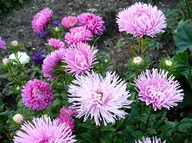
1. Правапіс звонкіх і глухіх, свісцячых і шыпячых
Графічныя схемы | Прыклады
*зв + гл = [глгл] | кніжка – [кн’ішка] – кніжачка, кніжны
*гл + зв = [звзв] | малацьба – [маладз’ба] – малаціць
Заўвага! Трэба падабраць праверачнае слова, каб пасля незразумелага зычнага стаяў галосны або санорны гук.
*св + ш = [шш ] | сшытак – [‾шытак] – с+шыць
*ш + св= [свсв] | мыешся – [мыйэ ‾с’а] – мыеш+ся
Заўвага! Трэба трэба кіравацца марфемным аналізам слова.

Slide 5
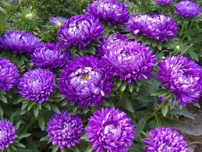
2. Правапіс некаторых спалучэнняў зычных
Гістарычныя спалучэнні | Перадаюцца спалучэннямі | Прыклады
[здн] | [зн] | выязны (параўн.: выезд), позні, праязны;
[згн] | [зн] | бразнуць (параўн.: бразгаць);
[стн] | [сн] | скрасны (параўн.: скорасць), посны, пачэсны.
Заўвага! Згодна з новымі правіламі ў запазычаннях спалучэнне [стн] перадаецца спалучэннем [сн]: аванпосны, баласны, кантрасны, кампосны, фарпосны.
[скн] | [сн] | трэснуць (параўн.: трэск), бліснуць, пляснуць; але: віскнуць, націскны;
[стл] | [сл] | жаласлівы (параўн.: жаласць), бескарыслівы;
[рдн] | [рн] | міласэрны (параўн.: сардэчны).

Slide 6
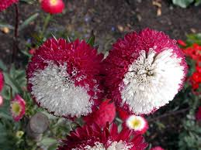
2. Правапіс Спалучэнні зычных (працяг)
Спалучэнні ў рускай мове | Спалучэнні ў беларускай мове | Прыклады
 |  | Руская мова |  | Беларуская мова
[дт] на канцы слоў іншамоўнага паходжання | [т] | Брандт, Шмидт, Клодт, Гумбальдт, Рембрандт, Кронштадт, фарштадт |  | Брант, Шміт, Клот, Гумбальт, Рэмбрант, Кронштат, фарштат
[рдц] | [рц] | сердце |  | сэрца
[лнц] | [нц] | солнце |  | сонца
Спалучэнні зычных на канцы слова |  |  | Прыклады
[ск], [ст], [с’ц’] чаргуюцца з [шч], што перадаецца на пісьме |  |  | воск – вашчаны густы – гушчар хрысціць – хрышчоны

Slide 7
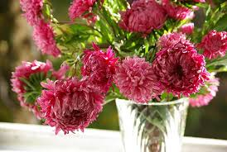
2.Правапіс Спалучэнняў зычных (працяг)
Пішуцца нязменна
Спалучэнні | Прыклады
[сч] | пясчынка, пясчанік, супясчанік, брусчатка
[стц] | у чыстцы
[здч] | аб’ездчык
[сшч] | расшчапіць

Slide 8
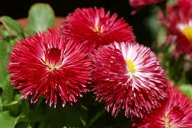
2.Правапіс Спалучэнняў зычных (працяг)
Запомніце напісанне слоў!
асфальт | глінтвейн
бефстроганаў | джэнтльмен
бухгалтар | дыспетчар
вакзал | дэсантны
вальдшнэп | матч
пэндзаль | маштаб
рэйсфедар | кампактны
саўндтрэк | кантактны
скрупулёзны | ландшафт(ны)
штрэйкбрэхер | нюрнбергскі

Slide 9
3. Правапіс падвоеных зычных
Падвоеныя зычныя пішуцца: |  | Прыклады
на стыку марфем
*на стыку прыстаўкі і кораня | рассыпаць, бессардэчнасць, аддзякаваць, аддалены, аббегчы, рассаднік (хваробы); але: расада, расаднік (‘месца для вырошчвання расады’), расол, расольнік, ростань;
*на стыку кораня і суфікса | бяссонніца, каменны, вогненны;
*у некаторых запазычаных словах | бонна, ванна, донна, манна, мадонна, мірра, мецца-сапрана, панна, саванна, дурра (трапічная хлебная расліна сям. злакавых, від сорга), канна (травяністая расліна сям. каннавых з вялікімі чырвонымі кветкамі, пашыраная ў тропіках і субтропіках).
Заўвага! У астатніх словах іншамоўнага паходжання падвоеныя зычныя не пішуцца, параўн.: группа, класс, сессия (руск.) і група, клас, сесія (бел.)
*у некаторых геграфічных назвах |  |  | Мекка, Вінніца.
Заўвага! У астатніх геграфічных назвах падвоеныя зычныя не пішуцца, параўн.: Одесса, Таллинн (руск.) і Адэса, Талін (бел.)
*у некаторых асабовых імёнах |  |  | Ганна, Жанна, Іванна, Сюзанна.
Заўвага! У астатніх асабовых імёнах падвоеныя зычныя не пішуцца, параўн.: Алла, Агриппина, Виолетта, Инна, Геннадий, Кирилл, Нонна, Римма, Филипп (руск.) і Ала, Агрыпіна, Віялета, Іна, Генадзь, Кірыл, Нона, Рыма, Філіп (бел.). інш.

Slide 10
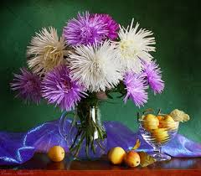
Дзякуй за ўвагу!

